Slide 1
SESIÓN 11 · 7
Validación interna de IA clínica
Caso: RL-DITR para titulación personalizada de insulina
Pregunta guía: ¿el modelo funciona de forma reproducible en el entorno donde fue desarrollado?

Slide 2
Objetivos de las 3 horas
2
01 · FRAME THE PROBLEM
Definir validación interna y diferenciarla de entrenamiento.
Leer MAE, PCC, AUROC, R² e intervalos de confianza.
Detectar señales de sobreajuste, leakage o cohorte específica.
Interpretar figuras de validación clínica.
Explicar por qué un buen resultado interno no demuestra generalización.
Producto: ficha de auditoría + lectura crítica de Fig. 2–4 + pregunta “¿qué evidencia falta?”
DISCUTE · ¿Qué exigirías a una IA que recomienda una dosis de medicamento?
Wang et al., Nature Medicine 2023 · DOI 10.1038/s41591-023-02552-9 · Slide 2

Slide 3
Artículo central: problema clínico
3
El ajuste individual de insulina en T2D hospitalizado es dinámico y demandante.
RL-DITR es un sistema de reinforcement learning basado en un modelo del paciente.
Entrada: EHR longitudinal, glucosa, tratamientos y notas clínicas.
Salida: recomendaciones secuenciales de dosis.
El estudio sigue el sistema desde desarrollo hasta despliegue.
12.981 pacientes y 119.941 días de tratamiento en la fase de desarrollo.
PIENSA · ¿Qué significa realmente “optimizar” una decisión clínica?
Wang et al., Nature Medicine 2023 · DOI 10.1038/s41591-023-02552-9 · Slide 3

Slide 4
¿Qué significa validación interna?
4
Concepto | Pregunta
Entrenamiento | ¿Aprende del conjunto de desarrollo?
Validación | ¿Cómo se ajusta/selecciona sin usar el test final?
Test interno | ¿Funciona en datos no vistos del mismo contexto?
Generalización | ¿Funciona en otro hospital/población/equipo?
Validación clínica | ¿Produce uso seguro y útil en pacientes?
Test interno ≠ prueba de mundo real. El artículo continúa con validación externa, despliegue prospectivo y factibilidad.
DISCUTE · ¿Por qué 12.981 pacientes y 16 pacientes responden preguntas diferentes?
Wang et al., Nature Medicine 2023 · DOI 10.1038/s41591-023-02552-9 · Slide 4

Slide 5
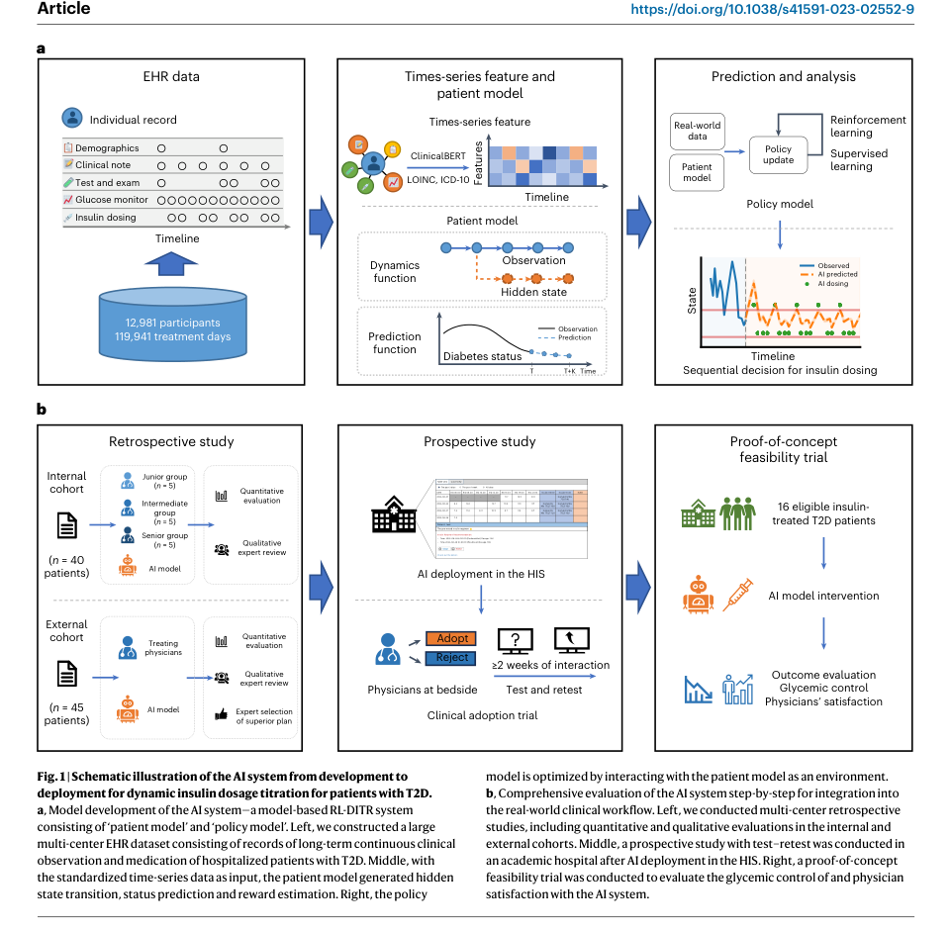
El recorrido de evidencia del artículo
5
1. Desarrollo.
2. Cohorte interna retrospectiva.
3. Cohorte externa retrospectiva.
4. Despliegue prospectivo con test–retest.
5. Prueba de factibilidad en 16 pacientes.
MAPA · Identifica en la figura qué etapa responde cada pregunta.
Wang et al., Nature Medicine 2023 · DOI 10.1038/s41591-023-02552-9 · Slide 5

Slide 6
¿De dónde salen los datos?
6
02 · WHAT VALIDATION MEANS
Elemento | Dato del artículo
Pacientes desarrollo | 12.981
Días de tratamiento | 119.941
Edad media | 59,2 ± 14,5 años
Mujeres | 42,6%
Contexto | Hospitalizados con T2D e insulina
7 periodos temporales diarios.
Datos estructurados + notas clínicas.
ClinicalBERT para texto clínico.
LOINC/ICD-9 para normalización/codificación.
PREGUNTA · ¿Qué diferencia hay entre datos no vistos y datos de otro hospital?
Wang et al., Nature Medicine 2023 · DOI 10.1038/s41591-023-02552-9 · Slide 6

Slide 7
Arquitectura RL-DITR
7
EXPLICA · En una frase: ¿qué hace el patient model y qué hace el policy model?
Wang et al., Nature Medicine 2023 · DOI 10.1038/s41591-023-02552-9 · Slide 7

Slide 8
La idea del “modelo del paciente”
8
El modelo del paciente representa la dinámica de glucosa.
Genera estados ocultos y predicciones futuras.
La política de tratamiento interactúa con ese modelo.
Combina reinforcement learning y supervised learning.
La idea es planificar decisiones secuenciales con supervisión clínica.
No es “una respuesta única”: es una política condicionada por la evolución temporal del paciente.
PIENSA · ¿Por qué una decisión repetida necesita información temporal?
Wang et al., Nature Medicine 2023 · DOI 10.1038/s41591-023-02552-9 · Slide 8

Slide 9
Métrica 1: MAE
9
03 · READ THE METRICS
MAE = error absoluto medio
Indica cuántas unidades se aleja en promedio la dosis predicha de la referencia.
Mantiene las unidades clínicas.
Menor MAE = menor error promedio respecto al referente.
No demuestra por sí solo seguridad individual.
Artículo: MAE 1,10 U interno; 1,20 U externo.
DISCUTE · ¿MAE bajo significa automáticamente decisión segura?
Wang et al., Nature Medicine 2023 · DOI 10.1038/s41591-023-02552-9 · Slide 9

Slide 10
Métrica 2: correlación ≠ exactitud
10
PCC mide asociación lineal, no error absoluto.
Puede existir PCC alto con errores sistemáticos.
El artículo combina PCC con MAE y otras métricas.
Predicción de glucosa: PCC interno 0,70; externo 0,71.
Pregunta: ¿PCC 0,90 garantiza que cada dosis sea correcta? No.
PRUEBA · ¿Puede existir correlación alta con error sistemático?
Wang et al., Nature Medicine 2023 · DOI 10.1038/s41591-023-02552-9 · Slide 10

Slide 11
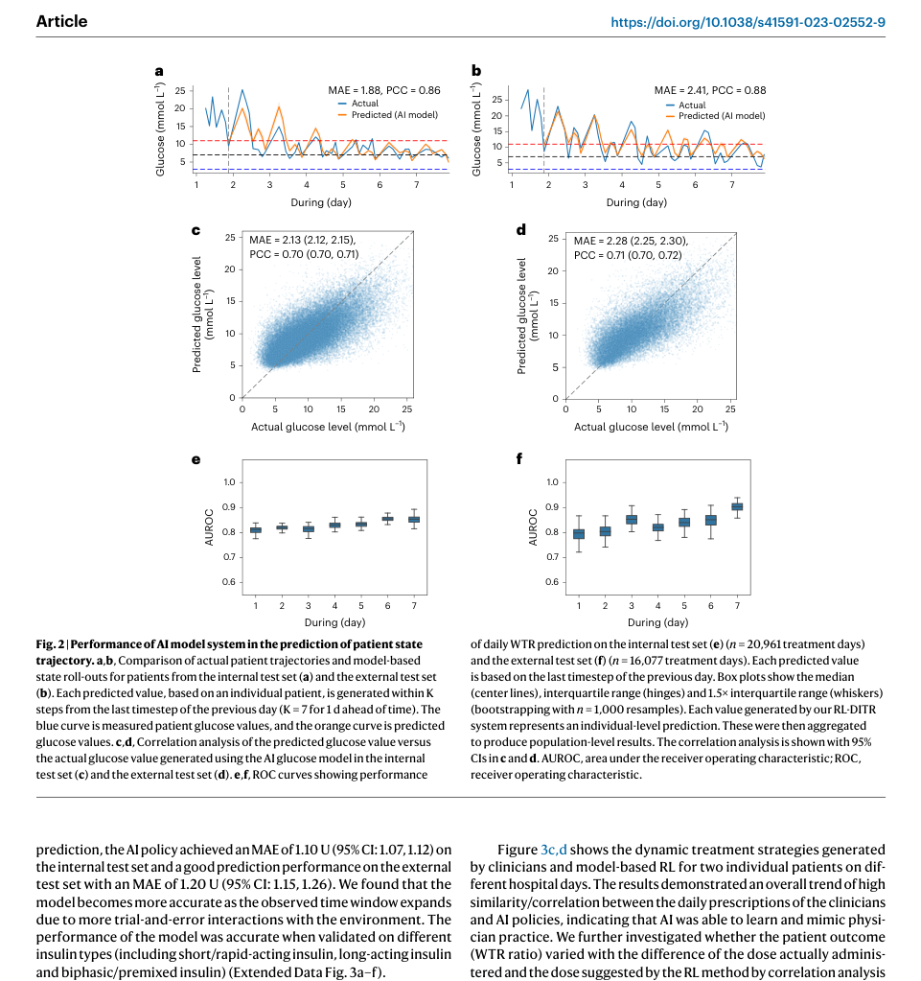
Figura 2: predicción de la trayectoria de glucosa
11
a–b: trayectoria observada vs predicha.
c–d: relación real vs predicción.
e–f: ROC para WTR.
Interno: MAE 2,13 mmol/L; PCC 0,70.
Externo: MAE 2,28 mmol/L; PCC 0,71.
FIGURA · Elige un panel y explica qué pregunta responde.
Wang et al., Nature Medicine 2023 · DOI 10.1038/s41591-023-02552-9 · Slide 11

Slide 12
Actividad guiada: leer la Figura 2
12
Elemento | Pregunta
Curvas | ¿Sigue la tendencia?
Scatter | ¿Hay dispersión alrededor de la diagonal?
ROC | ¿Qué significa separar WTR/no-WTR?
Interno vs externo | ¿Se mantiene el rendimiento?
IC | ¿Qué aporta el intervalo?
Discusión: una buena trayectoria predicha no significa automáticamente una dosis segura para cada paciente.
DISCUTE · ¿Predecir WTR es lo mismo que recomendar una dosis?
Wang et al., Nature Medicine 2023 · DOI 10.1038/s41591-023-02552-9 · Slide 12

Slide 13
WTR: convertir una predicción en una pregunta clínica
13
WTR = glucosa dentro del rango objetivo 3,9–10,0 mmol/L.
AUROC interno: 0,830 preprandial; 0,808 postprandial; 0,848 promedio.
El modelo mejora al disponer de más historia temporal.
Pregunta clínica: ¿cuánta historia necesita antes de recomendar?
Enfermería: ¿qué pasa si faltan mediciones? Medicina: ¿qué pasa si cambia el contexto?
PREGUNTA · ¿Qué riesgo clínico no captura MAE?
Wang et al., Nature Medicine 2023 · DOI 10.1038/s41591-023-02552-9 · Slide 13

Slide 14
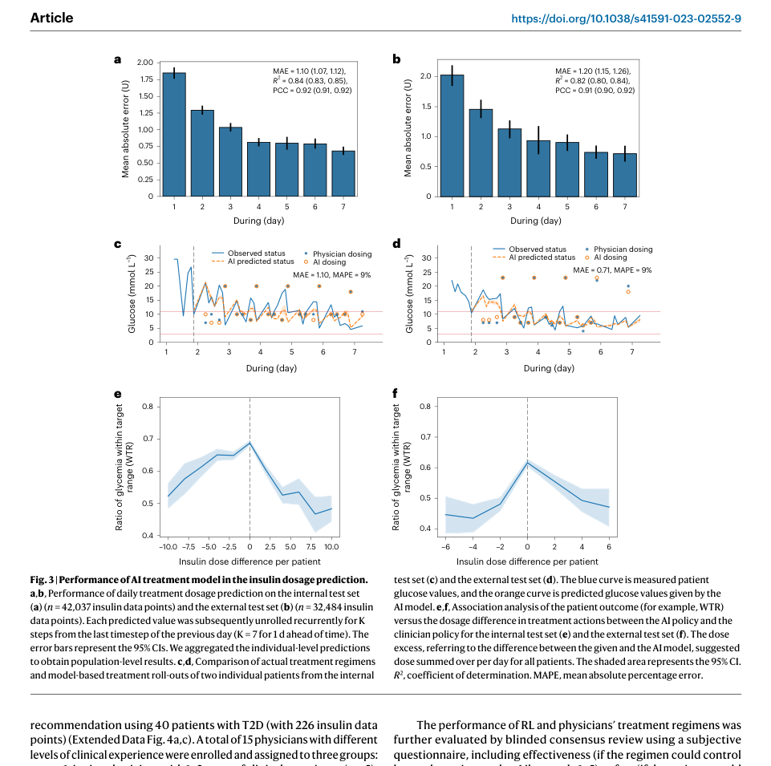
Figura 3: predicción de la dosis de insulina
14
04 · CLINICAL COMPARISON
Interno: MAE 1,10 U (IC 95% 1,07–1,12).
Externo: MAE 1,20 U (IC 95% 1,15–1,26).
Evaluado en distintos tipos de insulina.
e–f: diferencia de dosis vs WTR.
AUDITORÍA · ¿Cuál es el referente y qué sesgos puede contener?
Wang et al., Nature Medicine 2023 · DOI 10.1038/s41591-023-02552-9 · Slide 14

Slide 15
¿Qué significa “validación interna” en este artículo?
15
Cohorte interna: entorno de desarrollo.
40 pacientes y 226 puntos de datos de insulina.
15 médicos: 5 junior, 5 intermedios, 5 senior.
Panel experto como referencia.
Se evaluaron métricas cuantitativas y cualitativas.
El estudio sigue adelante con una cohorte externa: la validación interna no es el punto final.
FIGURA · ¿Qué aporta comparar AI, junior, intermedio y senior?
Wang et al., Nature Medicine 2023 · DOI 10.1038/s41591-023-02552-9 · Slide 15

Slide 16
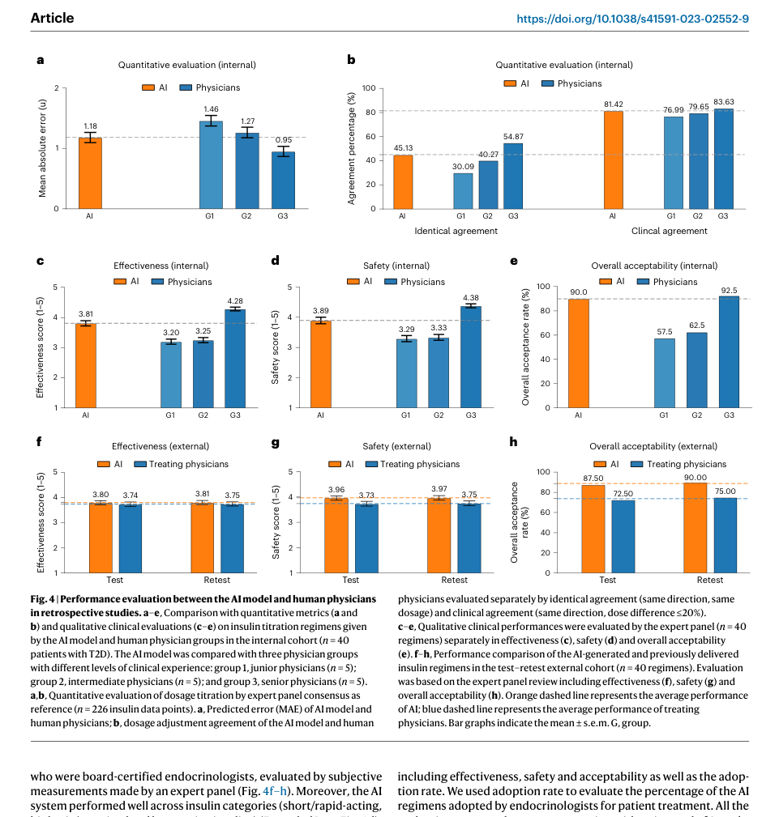
Figura 4: AI frente a médicos
16
MAE AI 1,18 U; junior 1,46; intermedio 1,27; senior 0,95.
Acuerdo clínico AI: 81,42%.
También se evaluaron efectividad, seguridad y aceptabilidad.
No demuestra sustitución del médico.
DISCUTE · ¿Cuál es la diferencia entre métrica técnica, juicio experto y resultado clínico?
Wang et al., Nature Medicine 2023 · DOI 10.1038/s41591-023-02552-9 · Slide 16

Slide 17
¿Por qué comparar contra diferentes niveles de experiencia?
17
Grupo | Experiencia | n
Junior | 1–3 años | 5
Intermedio | 4–7 años | 5
Senior | 8–20 años | 5
¿La IA produce recomendaciones clínicamente plausibles?
¿Dónde sigue siendo relevante la experiencia?
¿Cuál es el referente de comparación?
¿Qué métrica se está comparando?
TEST–RETEST · ¿Qué significa que un resultado sea reproducible?
Wang et al., Nature Medicine 2023 · DOI 10.1038/s41591-023-02552-9 · Slide 17

Slide 18
Actividad: ¿qué métrica te convencería?
18
05 · GENERALIZATION
Métrica | Responde | No responde
MAE | ¿Qué tan lejos? | ¿Es segura cada dosis?
PCC | ¿Tendencia similar? | ¿Error pequeño?
AUROC | ¿Separa estados? | ¿Dosis adecuada?
Acuerdo clínico | ¿Coincide con referencia? | ¿Mejora resultados?
Aceptabilidad | ¿Parece apropiada? | ¿Reduce eventos?
Desafío: elige tres métricas complementarias y justifica la elección.
MAPA · ¿Qué evidencia añade cada escalón?
Wang et al., Nature Medicine 2023 · DOI 10.1038/s41591-023-02552-9 · Slide 18

Slide 19
La validación interna también necesita evaluación cualitativa
19
Expertos calificaron efectividad, seguridad y aceptabilidad.
Seguridad se relacionó con riesgo percibido de hipoglucemia.
La evaluación cualitativa complementa MAE.
Una predicción numéricamente próxima puede ser clínicamente inaceptable.
Pregunta: ¿un error de +1 U y −1 U tienen necesariamente el mismo significado clínico?
RIESGO · ¿Qué podría aprender el modelo que solo pertenece a un hospital?
Wang et al., Nature Medicine 2023 · DOI 10.1038/s41591-023-02552-9 · Slide 19

Slide 20
Test–retest: ¿la evaluación se repite de forma consistente?
20
Test–retest permite preguntar si la evaluación es estable.
Reproducibilidad ≠ exactitud.
Un sistema puede ser consistentemente equivocado.
La estabilidad debe acompañar a la precisión y seguridad.
Mini-pregunta: si dos revisores califican distinto el mismo plan, ¿qué debemos investigar?
ROBUSTEZ · ¿Qué harías si faltara 30% de las mediciones?
Wang et al., Nature Medicine 2023 · DOI 10.1038/s41591-023-02552-9 · Slide 20

Slide 21
De validación interna a validación externa
21
Interna: mismo contexto de desarrollo.
Externa: hospital fuera del desarrollo.
Prospectiva: sistema dentro del flujo clínico.
Factibilidad: resultados en pacientes.
Cada etapa responde una pregunta diferente.
GENERALIZACIÓN · ¿Qué cambia cuando pasamos a otro país o población?
Wang et al., Nature Medicine 2023 · DOI 10.1038/s41591-023-02552-9 · Slide 21

Slide 22
¿Dónde podría aparecer el sobreajuste?
22
El modelo puede aprender patrones específicos del hospital.
Protocolos, población, equipos y prácticas pueden ser compartidos entre entrenamiento y test interno.
Al cambiar el contexto, el rendimiento puede cambiar.
El artículo reconoce la necesidad de estudiar generalización.
Pregunta: ¿qué cambia entre hospitales aunque el diagnóstico sea el mismo?
FLUJO CLÍNICO · ¿Qué debe poder hacer el profesional con la recomendación?
Wang et al., Nature Medicine 2023 · DOI 10.1038/s41591-023-02552-9 · Slide 22

Slide 23
Calidad de datos: una parte de la validación
23
Se simuló ruido gaussiano para representar baja calidad.
Se simuló dropout para representar datos faltantes.
También se evaluó un pequeño conjunto ambulatorio retrospectivo (n=27).
Esto prueba robustez ante datos imperfectos, pero no reemplaza validación prospectiva.
Actividad: ¿qué controles pondrías si faltara 30% de las mediciones?
PROSPECTIVO · ¿Qué problemas aparecen en uso real que no están en el dataset?
Wang et al., Nature Medicine 2023 · DOI 10.1038/s41591-023-02552-9 · Slide 23

Slide 24
Limitación importante: población
24
06 · PATIENT-LEVEL EVIDENCE
Principalmente pacientes hospitalizados con T2D.
Datos procedentes de China; 92% de la cohorte descrita como Han Chinese.
Los autores indican que la generalización a otras etnias requiere más estudio.
La dieta hospitalaria era uniformemente suministrada; fuera del hospital cambian dieta y actividad física.
Lección: una buena validación interna no elimina el problema de representatividad.
DISEÑO · ¿Qué puede y qué NO puede demostrar una prueba de 16 pacientes?
Wang et al., Nature Medicine 2023 · DOI 10.1038/s41591-023-02552-9 · Slide 24

Slide 25
Caso práctico para enfermería
25
Paciente hospitalizado: la IA recomienda una dosis.
Revisar glucosa reciente y tendencia.
Comprobar datos críticos faltantes.
Revisar alimentación, medicación y cambios clínicos.
Comparar con protocolo local.
Adoptar o rechazar y documentar.
¿Qué parte corresponde al modelo y cuál permanece bajo responsabilidad clínica?
FIGURA · ¿Qué resultado te parece más importante y por qué?
Wang et al., Nature Medicine 2023 · DOI 10.1038/s41591-023-02552-9 · Slide 25

Slide 26
Caso práctico para fisioterapia y profesionales aliados
26
La lógica de validación es transversal a otras disciplinas.
Ejemplos: riesgo de caída, imágenes, pronóstico funcional, rehabilitación.
Preguntar siempre: ¿qué población entrenó el modelo?
¿Qué variables cambian en mi servicio?
¿Qué resultado clínico importa además de la métrica?
Transferencia: aprende el método de auditoría, no solo el caso de diabetes.
CAUSALIDAD · ¿Qué control adicional necesitarías?
Wang et al., Nature Medicine 2023 · DOI 10.1038/s41591-023-02552-9 · Slide 26

Slide 27
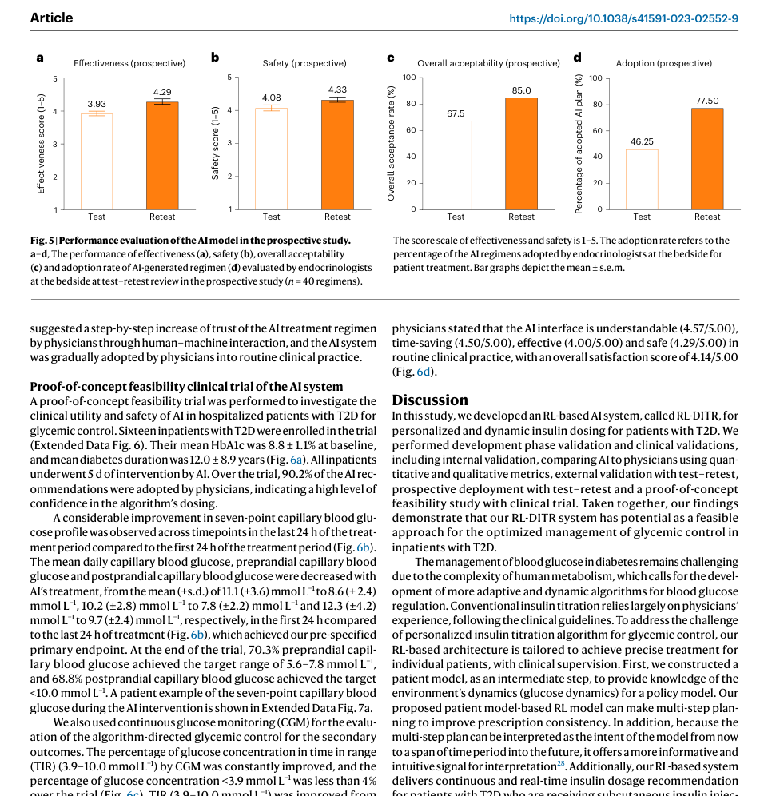
¿Qué ocurrió cuando el sistema pasó a prospectivo?
27
20 pacientes prospectivos.
Evaluación por endocrinólogos al lado de la cama.
Test–retest.
Adopción inicial ≈70%; retest 77,5%.
Se reportó estabilidad de efectividad, seguridad y aceptabilidad.
AUDITORÍA · ¿Qué afirmación está realmente respaldada por el diseño?
Wang et al., Nature Medicine 2023 · DOI 10.1038/s41591-023-02552-9 · Slide 27

Slide 28
Confianza y adopción: una variable clínica diferente
28
07 · AUDIT THE MODEL
El rendimiento técnico no garantiza uso clínico.
La interacción humano–máquina se acompañó de aumento de adopción.
La adopción aumentó entre la primera y segunda revisión.
Esto muestra una variable operacional, no una prueba definitiva de eficacia.
Discusión: ¿confianza creciente = evidencia nueva o aprendizaje del flujo?
LEAKAGE · ¿La IA vio información que no habría existido en el momento de decidir?
Wang et al., Nature Medicine 2023 · DOI 10.1038/s41591-023-02552-9 · Slide 28

Slide 29
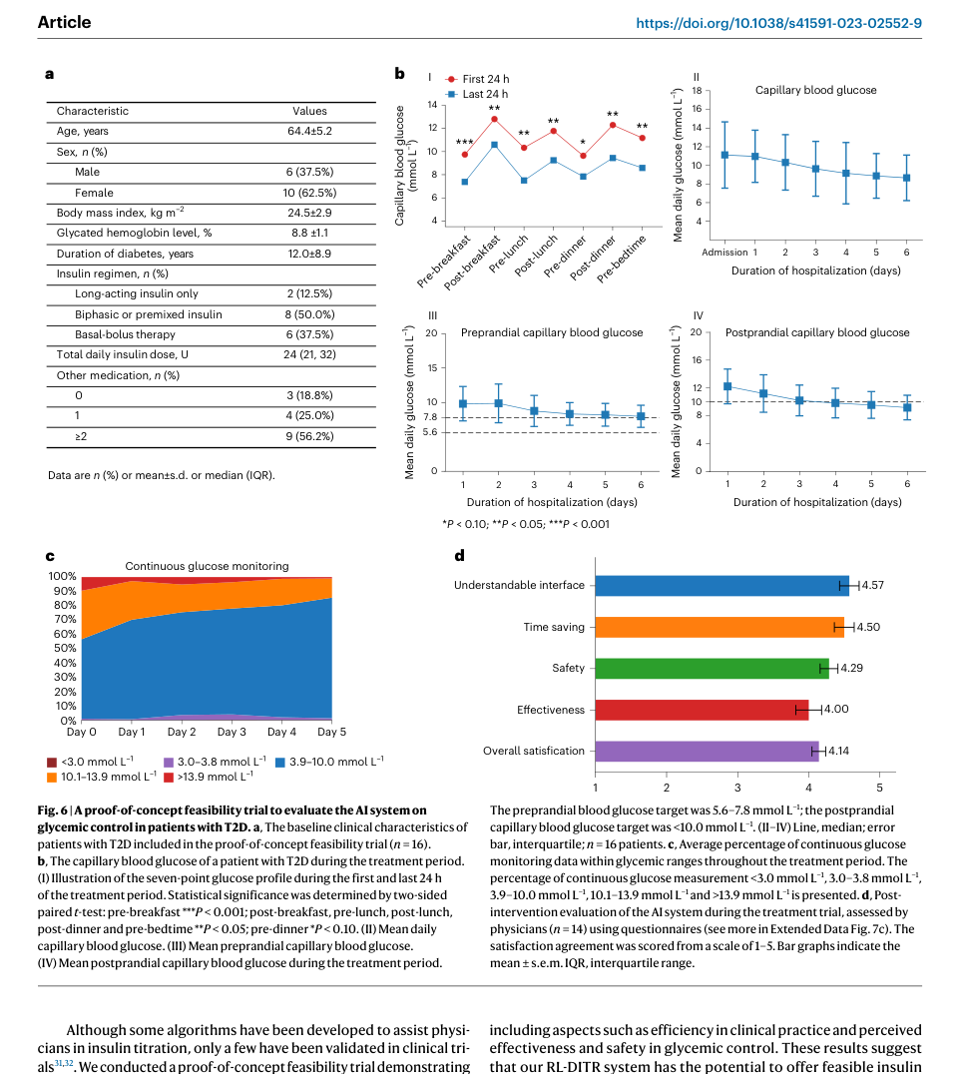
Prueba de factibilidad: ¿qué cambia en pacientes reales?
29
16 pacientes; 5 días.
90,2% de recomendaciones adoptadas.
Glucosa diaria media: 11,1 → 8,6 mmol/L.
TIR: 61,4% → 85,5%.
No hubo episodios de hipoglucemia grave ni hiperglucemia con cetosis.
MÉTRICAS · ¿Qué combinación de métricas usarías para una decisión terapéutica?
Wang et al., Nature Medicine 2023 · DOI 10.1038/s41591-023-02552-9 · Slide 29

Slide 30
Figura 6: cómo leer el resultado clínico
30
Es una prueba de factibilidad de un solo brazo y 16 pacientes; no es evidencia definitiva de eficacia general.
Comparar inicio vs final.
Observar TIR.
Revisar seguridad.
Preguntar qué no demuestra el diseño.
POBLACIÓN · ¿Qué variables debes comparar antes de transferir el modelo?
Wang et al., Nature Medicine 2023 · DOI 10.1038/s41591-023-02552-9 · Slide 30

Slide 31
Mini-análisis estadístico
31
08 · HUMAN + AI
Resultado | Inicio | Final | Cambio descriptivo
Glucosa diaria | 11,1 | 8,6 mmol/L | −2,5
TIR | 61,4% | 85,5% | +24,1 pp
>13,9 mmol/L | 10,6% | 0,9% | −9,7 pp
>10,0 mmol/L | 37,5% | 13,6% | −23,9 pp
CV glucémico | 27,7% | 22,6% | −5,1 pp
Pregunta: ¿estos cambios prueban causalidad? ¿Qué control falta?
HUMANO + IA · Diseña un punto de control humano obligatorio.
Wang et al., Nature Medicine 2023 · DOI 10.1038/s41591-023-02552-9 · Slide 31

Slide 32
¿Qué NO demuestra la prueba de 16 pacientes?
32
No demuestra eficacia definitiva en una población grande.
No establece generalización a otros hospitales o países.
No sustituye un ensayo multicéntrico aleatorizado.
No garantiza seguridad para todos los subgrupos.
No demuestra desempeño en pacientes ambulatorios.
Los autores solicitan estudios mayores y multicéntricos.
TALLER · Diseña la validación interna de una IA de tu área.
Wang et al., Nature Medicine 2023 · DOI 10.1038/s41591-023-02552-9 · Slide 32

Slide 33
Auditoría: cinco preguntas antes de aceptar una validación interna
33
Pregunta | Qué buscar
1 | ¿Test separado del entrenamiento?
2 | ¿Leakage o información futura?
3 | ¿Métrica relevante al uso clínico?
4 | ¿Errores y subgrupos?
5 | ¿Estabilidad/reproducibilidad?
Producto: marcar Evidencia / Parcial / No reportada.
CASO · AUC 0,98: ¿cuál es el siguiente experimento que pedirías?
Wang et al., Nature Medicine 2023 · DOI 10.1038/s41591-023-02552-9 · Slide 33

Slide 34
Actividad grupal: auditoría del artículo
34
Grupo A — Medicina: ¿qué evidencia clínica exigiría?
Grupo B — Enfermería: ¿qué debe mostrar la interfaz antes de administrar?
Grupo C — Fisioterapia/aliados: ¿qué variables de contexto pueden cambiar el rendimiento?
Grupo D — IA/datos: ¿qué métrica adicional reportarían?
Cada grupo: una fortaleza + una limitación documentada.
PROSPECTIVO · ¿Qué nueva evidencia aparece cuando la IA entra al HIS?
Wang et al., Nature Medicine 2023 · DOI 10.1038/s41591-023-02552-9 · Slide 34

Slide 35
Ejercicio 1 — Detectar una validación débil
35
Modelo A: AUC 0,98 en el hospital de desarrollo.
¿Conclusión demasiado fuerte?
Una cohorte.
Sin test externo.
Sin análisis por subgrupos.
Sin prueba prospectiva.
Sin información clara de faltantes.
“Funcionará igual en otro hospital” no está demostrado.
ADOPCIÓN · ¿Confianza del usuario y eficacia clínica son la misma cosa?
Wang et al., Nature Medicine 2023 · DOI 10.1038/s41591-023-02552-9 · Slide 35

Slide 36
Ejercicio 2 — Construir la validación de un modelo de fisioterapia
36
Etapa | Ejemplo
Desarrollo | Pacientes hospital A
Test interno | No vistos, hospital A
Test externo | Hospital B
Prospectivo | Profesionales usan la recomendación
Resultado clínico | Función, dolor, adherencia o seguridad
Monitoreo | Errores, drift y cambios
¿Qué añadirías para adultos mayores, comorbilidad o población rural?
LIMITACIONES · ¿Cuál de estas limitaciones cambiaría más tu interpretación?
Wang et al., Nature Medicine 2023 · DOI 10.1038/s41591-023-02552-9 · Slide 36

Slide 37
10 preguntas rápidas de comprensión
37
09 · CONSOLIDATE
1. ¿Qué diferencia hay entre entrenamiento y test interno?
2. ¿Qué mide MAE?
3. ¿Qué mide PCC?
4. ¿Qué significa AUROC?
5. ¿Por qué comparar IA con médicos?
6. ¿Por qué usar test–retest?
7. ¿Qué problema resuelve una cohorte externa?
8. ¿Qué es distribution shift?
9. ¿Por qué 16 pacientes no bastan para generalizar?
10. ¿Qué papel conserva el profesional?
QUIZ · Responde las 10 preguntas sin mirar las diapositivas anteriores.
Wang et al., Nature Medicine 2023 · DOI 10.1038/s41591-023-02552-9 · Slide 37

Slide 38
Respuestas esperadas — discusión, no memorización
38
1. Test interno: datos no usados para ajustar, mismo contexto.
2. MAE: error absoluto medio.
3. PCC: asociación lineal.
4. AUROC: discriminación.
5. Evalúa plausibilidad y comparación con práctica.
6. Evalúa estabilidad.
7. Explora generalización.
8. Cambio en distribución/contexto.
9. Tamaño y diseño limitan precisión/generalización.
10. Revisión, decisión y seguridad.
REFLEXIÓN · ¿Qué afirmación está respaldada y qué afirmación todavía no?
Wang et al., Nature Medicine 2023 · DOI 10.1038/s41591-023-02552-9 · Slide 38

Slide 39
Conclusión: la validación es una escalera
39
DESARROLLO
TEST INTERNO
EXTERNO
PROSPECTIVO
RESULTADO CLÍNICO
El artículo muestra una ruta paso a paso desde datos retrospectivos hasta uso clínico.
El test interno es necesario, pero no suficiente.
Métricas técnicas deben conectarse con seguridad, utilidad y contexto.
Los autores reconocen la necesidad de estudios mayores y multicéntricos.
Esta mentalidad se transfiere a cualquier IA clínica.
PROYECTO · Audita una IA clínica: evidencia, riesgos, generalización y supervisión humana.
Wang et al., Nature Medicine 2023 · DOI 10.1038/s41591-023-02552-9 · Slide 39

Slide 40
PROYECTO DE 4 HORAS · MINI-AUDITORÍA DE IA CLÍNICA
40
PROYECTO DE 4 HORAS · MINI-AUDITORÍA DE IA CLÍNICA
10 · TAKE IT TO PRACTICE
Producto final
Entregable: 1 página + 3 diapositivas
Elegir un modelo clínico sencillo.
Definir población y contexto.
Separar entrenamiento / validación / test.
Reportar ≥3 métricas.
Comparar rendimiento interno con otra cohorte si existe.
Identificar 3 riesgos de generalización.
Crear plan de validación prospectiva + supervisión humana.
Pregunta final: ¿qué evidencia me falta antes de usar este modelo con mis pacientes?
Fuente: Wang et al., Nature Medicine 2023 · DOI 10.1038/s41591-023-02552-9
DISCUTE · ¿Qué evidencia respalda esta afirmación?
Wang et al., Nature Medicine 2023 · DOI 10.1038/s41591-023-02552-9 · Slide 40

